Slide 2
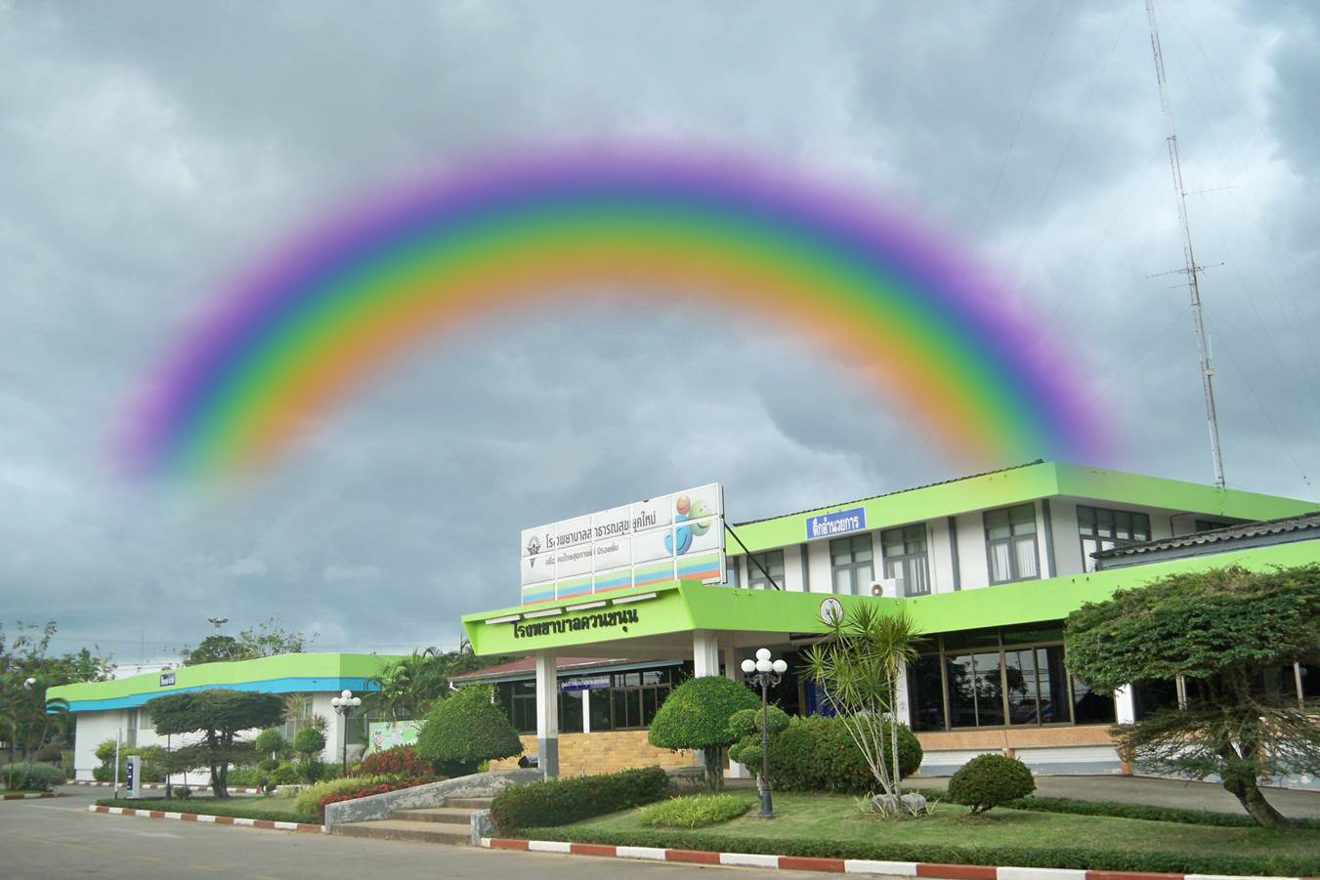
นวัตกรรมบุคคลต้นแบบ COPD Role Model
Asthma/COPD Clinic
รพ.ควนขนุน

Slide 3
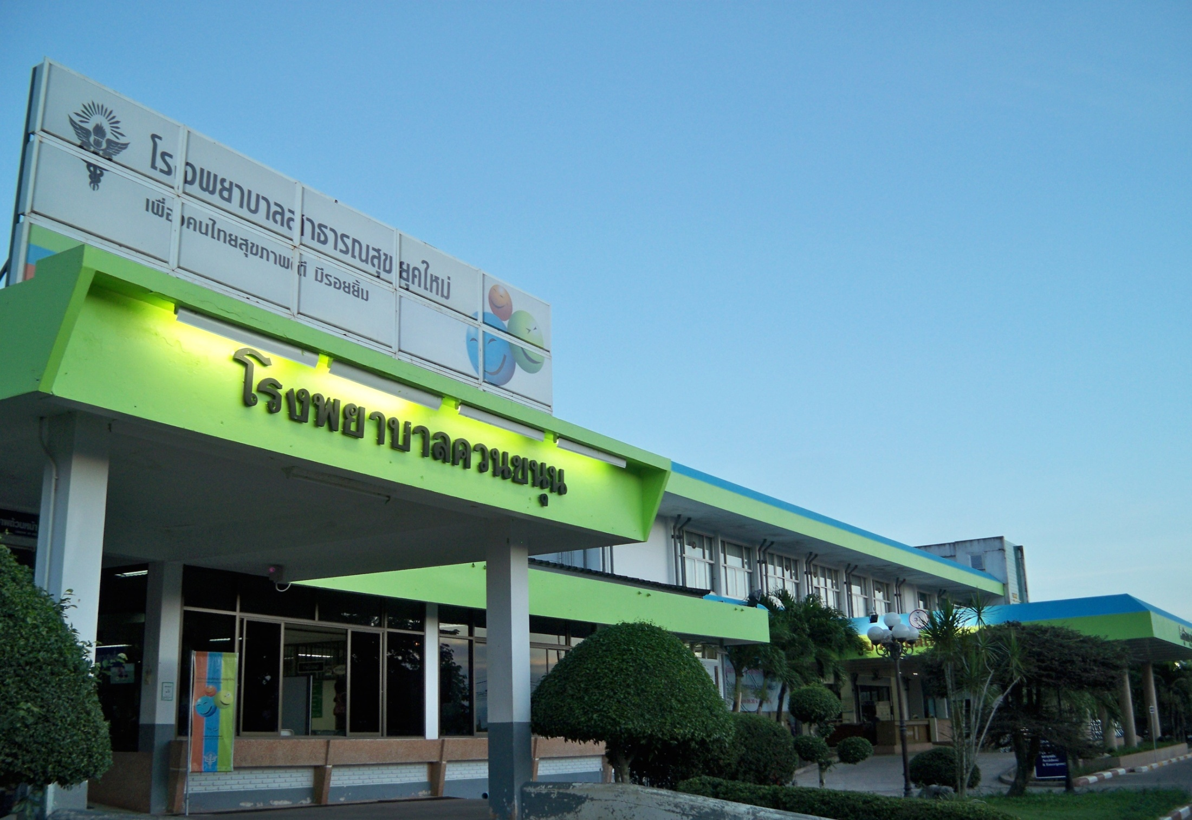
เมืองหนังโนรา ...
พราวน้ำตก …
ทะเลสาบงาม ...
น้ำพุร้อน ...
... อู่นาข้าว
... แหล่งนกน้ำ
... เขาอกทะลุ
รพ.ชุมชนขนาด 90 เตียง CMU 1 แห่ง รพสต 16 แห่ง

Slide 4
ที่มาและความสำคัญ
รพ.ควนขนุนเป็น รพ.ชุมชน ขนาด 90 เตียง
ขึ้นทะเบียน COPD 279 คน (กย.56)
สถิติที่สำคัญ
∗ COPD ติดอันดับ 1 ใน 5 ของผู้ป่วยที่มารับบริการ (2553-2556)
∗ อัตรารักษาพยาบาลผู้ป่วยเฉลี่ย 10,514 บาทต่อครั้งที่นอน รพ.
COPD c AE
53-54 : 44.89, 52.35
55 : 12.00
COPD c Admit
53-54 : 15.00, 6.33
55 : 8.00

Slide 5
วิเคราะห์ปัจจัยที่มีผลต่อการควบคุมโรค
สิ่งแวดล้อมที่บ้าน
วิถีชีวิต
Drug Related Problems
โรคร่วมอื่นๆ เช่น DM
HT IHD ect.
COPD with AE PF < 80
CAT Score > 0 mMRC≥2
แนวทางการรักษา
สูบใบจาก/บุหรี่/เหนียดยา
พฤติกรรมการรับประทาน อาหาร /อารมณ์เครียด
พฤติกรรมการออกกำลังกาย
กิจกรรมที่บ้าน /
การออกแรง /อาชีพ

Slide 6
วัตถุประสงค์
1
เพื่อให้ผู้ป่วยปอดอุดกั้นเรื้อรังสามารถดูแลตนเองได้ตามศักยภาพ
2
เพื่อให้ผู้ป่วยปอดอุดกั้นเรื้อรังมีคุณภาพชีวิตที่ดีสามารถดำรงชีวิตได้ตามปกติ
1
3
เพื่อเสริมสร้างแรงบันดาลใจและความภาคภูมิใจในตนเอง
ตัวชี้วัด
๑ ผู้ป่วยปอดอุดกั้นเรื้อรังมีความรู้ในการดูแลตนเองผ่านการประเมินความรู้ ๖ ฐาน ร้อยละ ๘๐
๒ ลดอาการกำเริบเฉียบพลันในผู้ป่วยปอดอุดกั้นเรื้อรัง ร้อยละ ๕๐
๓ คะแนนประเมิน CAT Score ลดลง ร้อยละ ๕๐ (เป้าหมาย ๐)
๔ มีบุคคลต้นแบบที่ดีเป็นแบบอย่างในการแลกเปลี่ยนเรียนรู้ ผู้รับบริการเกิดขวัญและกำลังใจ
ความภาคภูมิใจในการดูแลตนเอง

Slide 7
กลุ่มเป้าหมาย
ผู้ป่วยปอดอุดกั้นเรื้อรังทุกคนที่มารับบริการที่คลินิกasthma/COPD และงานผู้ป่วยนอก ทุกราย
1
ผู้ป่วย COPD ที่มีอาการกำเริบเข้ารักษาตัวในโรงพยาบาลบ่อยและที่มารักษาตัวซ้ำใน 28วัน (Admit + readmit)
(ค้นหาสาเหตุ ให้การดูแลตามแนวทาง เพื่อให้ผู้ป่วยมีพฤติกรรมเรียนรู้ก้าวสู่การเป็น COPD Role Model ต่อไป)
2
ระยะที่ ๑ ( ตุลาคม ๒๕๕๕ – มีนาคม ๒๕๕๖)
ระยะที่ ๒ ( เมษายน ๒๕๕๖ – กุมภาพันธ์ ๒๕๕๗)

Slide 8
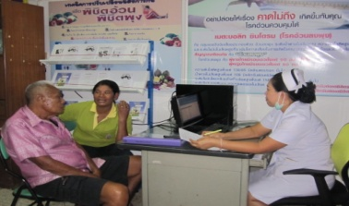
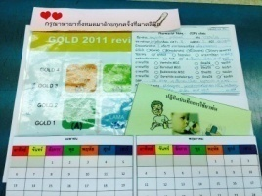
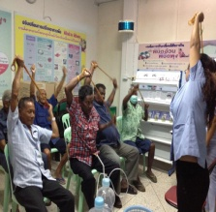
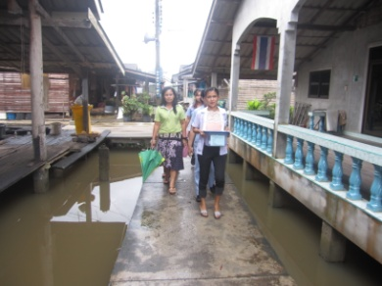
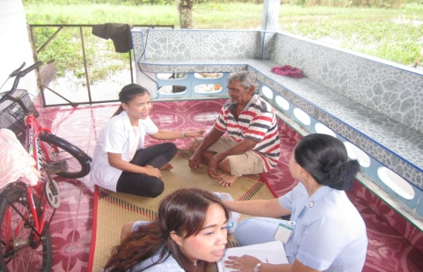
แนวทางการดำเนินการ
2.COPD Asscess Test
3.Pharmacist ประเมิน DRP
5.Treatment
GOLD Guideline
4.กายภาพ
ออกกำลังกาย
6minute walk

Slide 9
ขาดต้นแบบที่ดี สมาชิกยังขาดกิจกรรมการมีส่วนร่วมในการแสดง
ความคิดเห็น/แลกเปลี่ยนประสบการณ์
กิจกรรมหลักมากทำงานเร่งรีบตามมาตรฐานที่กำหนดในเวลาจำกัด
ซักประวัติตามมาตรฐาน ประเมินอาการกำเริบเฉียบพลัน
ทำกลุ่มออกกำลังกาย กิจกรรมเดิน ๖ ประเมินการใช้ยา
วิเคราะห์
กิจกรรม
COPD
รอบ 1
กิจกรรมเสริม กรณี ประสานงานระหว่างแผนก เช่น
แผนกฉุกเฉิน (ส่งพ่นยา) คลินิกจิตเวช (ประเมิน Depress)
คลินิกอดบุหรี่ คลินิกทันตกรรม
ผู้ป่วยสูงอายุ ร้อยละ๑๐๐ มีข้อจำกัดด้านการสื่อสาร การรับรู้
การมอง การฟังการเคลื่อนไหว
ขาดแรงจูงใจ /ขาดรูปแบบการเสริมแรงเป็นรูปธรรม
ขาดกิจกรรมการแลกเปลี่ยนเรียนรู้อย่างเป็นรูปธรรม
ทีมงานติดอบรม ประชุม,ไม่ครบทีม

Slide 10
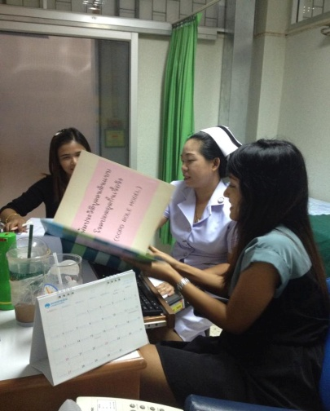
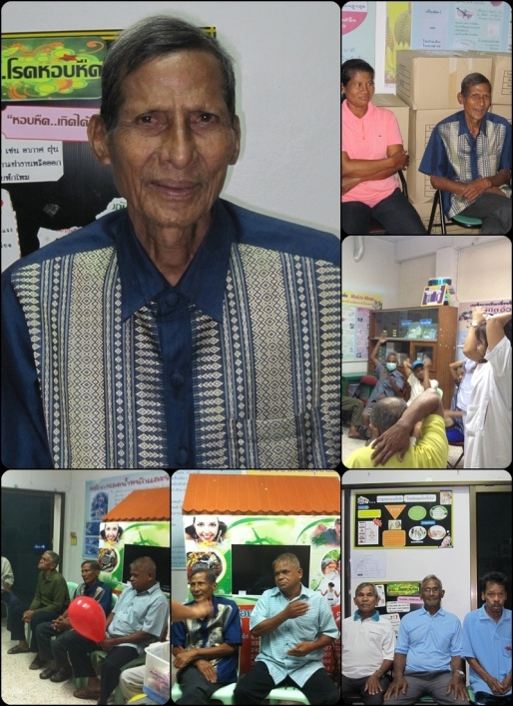
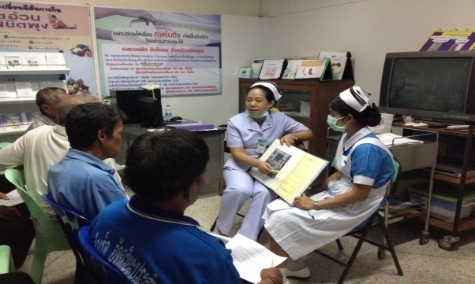
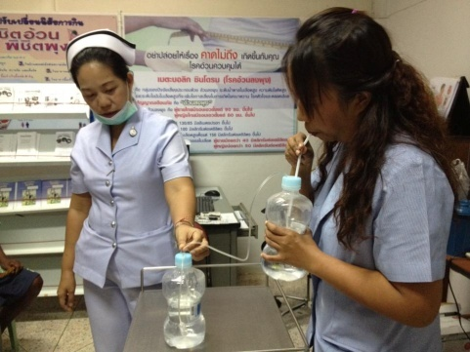
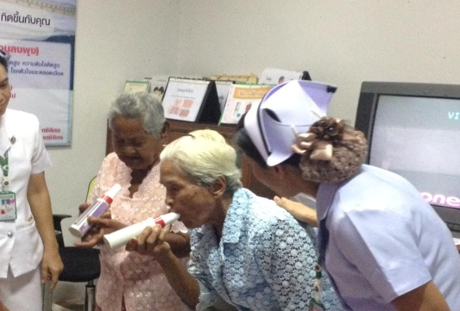
พัฒนาขั้นตอนดำเนินการ/กลวิธี รอบ1
๑.ประชุมทีมสหสาขาเป็นระยะ
๒. จัดทำแผนกิจกรรมกลุ่มแลกเปลี่ยนเรียนรู้ที่ชัดเจน
ทำกิจกรรมกลุ่มย่อยทุกอังคารบ่าย
สำรวจความพึงพอใจ 6 ด/ ครั้ง
คัดเลือกบุคคลต้นแบบตามคุณสมบัติที่กำหนดไว้
เสริมสร้างแรงจูงใจแก่สมาชิก
ทำกลุ่มออกกำลังกายบริหารปอดถูกวิธี
๓. ติดตาม/ประเมินผล บันทึกในระบบคอมพิวเตอร์
๔.สรุปผลการปฏิบัติงาน

Slide 11
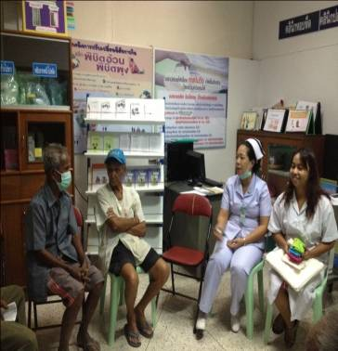
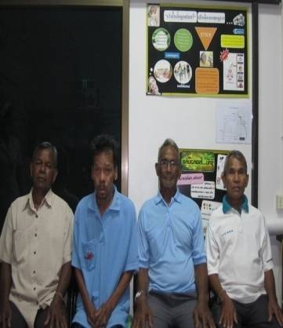
ผลการดำเนินการ
เดือน | จำนวนครั้ง/ คน | กิจกรรมกลุ่ม | ผลการดำเนินการ | หมายเหตุ
พ.ค ๕๖ มิ.ย ๕๖ ก.ค ๕๖ ส.ค ๕๖ ก.ย ๕๖ | ๑ครั้ง/ ๑๐คน ๓ครั้ง/ ๓๑ คน ๔ครั้ง / ๖๖ คน ๔ ครั้ง/ ๕๐ คน ๑ ครั้ง /๗ คน | -พูดคุยทักทาย แนะนำตัว -ให้ความรู้เฉพาะโรค -แลกเปลี่ยนเรียนรู้ประสบการณ์ -ทำกลุ่มออกกำลังกาย -คัดเลือก COPD Role model -ทำแบบทดสอบความรู้-ความเข้าใจ | คัดเลือก ๒ คน คัดเลือก ๕ คน คัดเลือก ๑๔ คน คัดเลือก ๕ คน คัดเลือก ๒ คน
รวม | ๑๔ ครั้ง/๑๔๖ คน |  | คัดเลือก ๑๙ คน | ระดับทอง ๖ คน ระดับเงิน ๑๑ คน ระดับทองแดง ๒ คน

Slide 12
ผู้รับบริการที่มีโรคร่วม เช่น DM HT IHD มารับบริการ
ช่วงเช้า ทำให้ไม่ได้ทำกิจกรรมกลุ่มฯ
เวลาจำกัดต้องทำให้ทันในเวลาที่กำหนด
วิเคราะห์
กิจกรรม
COPD
รอบ 2
ผู้รับบริการบางรายมารับบริการหลัง เวลา๑๓ .๓๐ น
ทำให้ทำกิจกรรมกลุ่มไม่สมบูรณ์
ผู้รับบริการบางรายไม่สะดวกมาช่วงบ่าย
ทำให้ไม่ได้ทำกิจกรรมกลุ่ม
ผู้รับบริการมีข้อจำกัดในการรับรู้ การฟัง
ต้องพูดเสียงดังๆ และพูดหลายๆรอบจึงเข้าใจ
บางรายไม่มีญาติมาด้วย
ทีมงานติดประชุม ลาพักผ่อน ทำให้กิจกรรมกลุ่มไม่ต่อเนื่อง

Slide 13
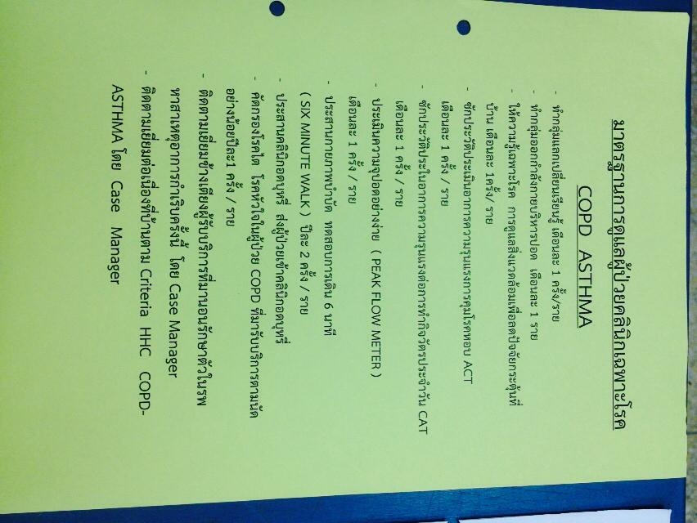
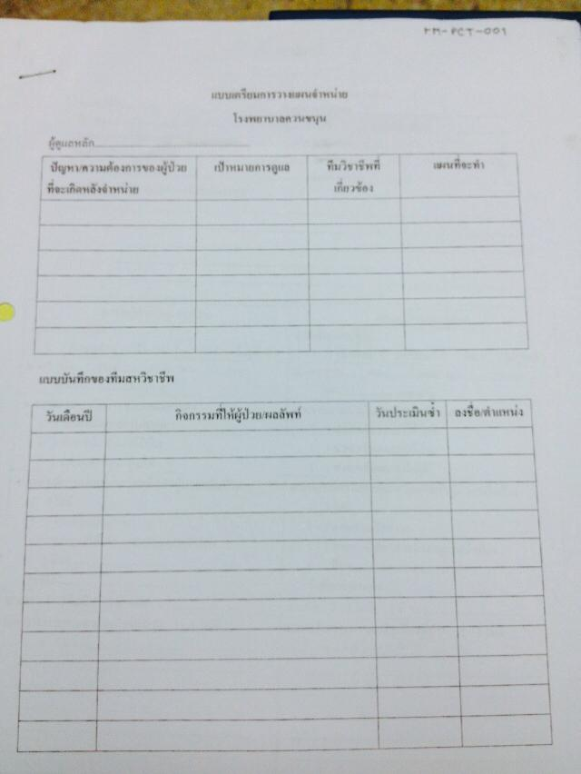
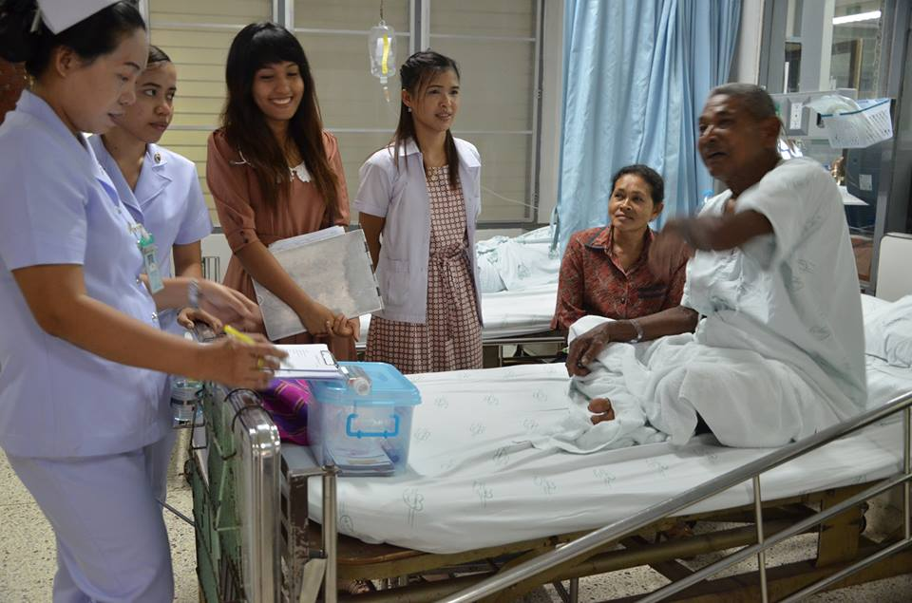
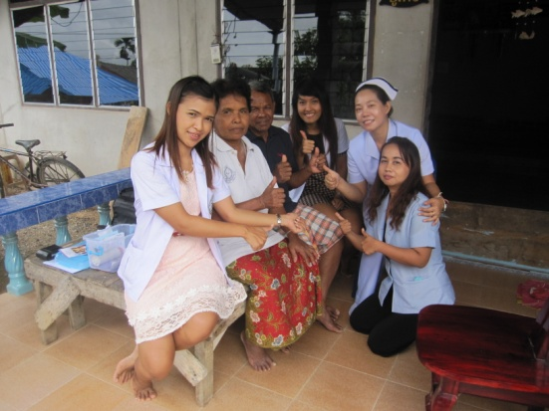
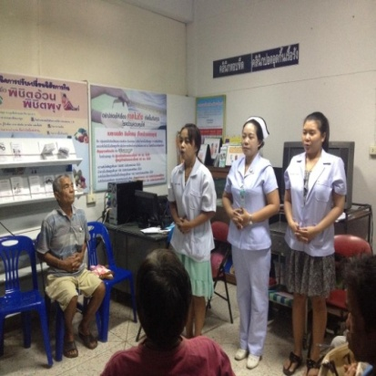
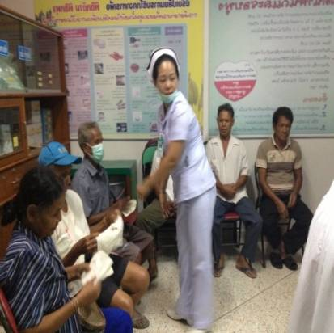
พัฒนาขั้นตอนดำเนินการ/กลวิธี รอบ 2
๑. จัดทำแนวทางมาตรฐานการดูแลผู้ป่วย COPD
๒. กิจกรรมกระตุ้นผู้ป่วยให้มาร่วมกิจกรรมกลุ่มเพื่อแลกเปลี่ยน
เรียนรู้การดูแลตนเอง มีรางวัลในการตอบคำถาม
๓. มีอัตรากำลังเสริมทดแทนเมื่อ จนท.ประจำลา/ประชุม
โดยมีคู่มือเป็นมาตรฐานในการดูแลผู้ป่วยของแต่ละวิชาชีพ
๔. กิจกรรมเยี่ยมข้างเตียงผู้ป่วย
๕. กิจกรรมเยี่ยมบ้าน

Slide 14
ผลการดำเนินการ
ฐานความรู้ | คะแนนสูงสุด(คน) | คะแนนต่ำสุด(คน) | ร้อยละ สูงสุด ต่ำสุด
๑ ฐานรู้จักคลินิก เฉพาะโรค | ๑๐ คะแนน ๕๐ คน | ๙ คะแนน ๑๐ คน | ๘๓.๓๔ ๑๖.๖๗
๒ ฐานบริหาร ปอดถูกวิธี | ๑๐ คะแนน ๔๕ คน | ๙ คะแนน ๑๐ คน | ๘๑ .๘๒ ๑๖.๓๗
๓ ฐานอาหาร เพื่อสุขภาพ | ๙ คะแนน ๓๕ คน | ๗ คะแนน ๕ คน | ๘๗.๕๐ ๑๒.๕๐
๔ ฐานรู้จักเขา รู้จักเรา | ๘ คะแนน ๔๔ คน | ๖ คะแนน ๒ คน | ๙๕.๖๖ ๔.๓๕
๕ ฐานรู้จักยา รู้จักใช้ มีชัยไปกว่าครึ่ง | ๘คะแนน ๓๕ คน | ๗ คะแนน ๕ คน | ๘๗.๕๐ ๑๒.๕๐
๖ ฐานสิ่งแวดล้อมดี ห่างไกลหอบ | ๑๐คะแนน ๓๒ คน | ๙ คะแนน ๕ คน | ๘๗.๕๐ ๑๒.๕๐

Slide 15
ผลการดำเนินการ
พ.ศ | จำนวน ผู้ป่วย | CAT SCORE =0 (คน/ร้อยละ) | CAT SCORE (คน/ร้อยละ) | CAT SCORE (คน/ร้อยละ) | ความพึง พอใจ ร้อยละ
๒๕๕๕ (ต.ค.-ก.ย.) | 127 | ๑๑ (8.67) | ๓๑ (24.41) | ๑๗ (14.00) | ๘๘
๒๕๕๖ ต.ค –มี.ค | 138 | ๒๙ (21.01) | ๓๒ (23.19) | ๑๓ (9.42) | ๙๒
๒๕๕๖ เม.ย-ก.ย | 279 | ๓๔ (12.19) | ๓๙ (14.00) | ๒๓ (9.00) | ๙๖
จากการดำเนินพบว่าจำนวนผู้รับบริการมีคุณภาพชีวิตดีขึ้นมีแนวโน้มเพิ่มขึ้นได้จากประเมินจากคะแนน CAT SCORE เป็นศูนย์และเข้าใกล้ศูนย์มากขึ้นด้วย แต่ก็ยังพบผู้ป่วยส่วนหนึ่งยังมี CAT SCORE เพิ่มขึ้นจากการมีอาการกำเริบที่บ้านซึ่งมักพบในผู้ป่วยโรคร่วมหลายโรค และผู้ป่วยรายใหม่ที่เพิ่งมารับบริการที่คลินิกเฉพาะโรค ส่วนร้อยละความพึงพอใจในการบริการมีแนวโน้มดีขึ้นเป็นลำดับ

Slide 16
ผลการดำเนินการ
ร้อยละของ pt COPD c Admit ปี ๕๖
ร้อยละของ pt COPD c AE
ร้อยละของ pt COPD ที่บริหารหายใจถูกต้องปี ๕๖
จากการดำเนินพบว่าร้อยละของผู้ป่วย COPD c AE ในปี 56 ลดลงอย่างชัดเจนแต่อย่างไรก็ตามในช่วง มค. มีค. เมย. มีอัตรา Exacerbration สูงขึ้น เนื่องจากสภาพอากาศเปลี่ยนแปลง และมีผู้ป่วยรายใหม่เพิ่มขึ้น
อัตราการ Admit มีแนวโน้มลดลงหลังการจัดทำ COPD Role Model (พค.56) ช่วง ธค. มีแนวโน้ม Admit สูงเนื่องจากเป็นช่วงฤดูฝน และช่วง มีค.เนื่องจากผู้ป่วยรายใหม่รักษาไม่ต่อเนื่อง
ผู้ป่วยบริหารการหายใจได้ถูกต้องสูงขึ้น เฉลี่ยร้อยละ 94.56

Slide 17
สรุปผลการดำเนินงาน
ผู้รับบริการเกิดกระบวนการเรียนรู้ผ่านความรู้ ๖ ฐานที่กำหนดไว้ ร้อยละ 80
1
สามารถลดอาการ COPD c Exacerbration ลง
ร้อยละ 67
2
3
ค่า CAT Score (ปี 2556) เท่ากับ 0 ร้อยละ 16.60
ค่า CAT Score (ปี 2556) ลดลง ร้อยละ 18.59
เกิดบุคคลต้นแบบตามคุณสมบัติที่กำหนดไว้ เป็นแบบอย่างที่ดีแก่ผู้รับบริการอื่นๆ
4

Slide 18
แผนการพัฒนาการดูแลผู้ป่วย COPD
1
2
3
จัดทำโครงการพัฒนาศักยภาพการดูแลตนเองในผู้ป่วยปอดอุดกั้นเรื้อรังปี ๒๕๕๗
COPD Day camp แบบเบ็ดเสร็จในวันเดียว
ส่งเสริมให้ CASE Manager และทีมงาน ได้รับการอบรมพัฒนาตนเองอย่างต่อเนื่อง
เกิดชมรมผู้ป่วย COPD รพ.ควนขนุน
มีกิจกรรม “เพื่อนเยี่ยมเพื่อน”

Slide 19
เกณฑ์การคัดเลือก COPD Role Model
๑ ค่าคะแนน CAT SCORE =0 ติดต่อกัน 6 เดือนขึ้นไป
๒ ค่าประเมินความจุปอดอย่างง่าย (PF) ≥ ร้อยละ 80
๓ จำนวนครั้งของการมาพ่นยาที่แผนกฉุกเฉิน = 0 หรือ ≤ 1 ครั้ง/ปี
๔ อัตราการพักรักษาตัวในโรงพยาบาลเท่ากับ 0
๕ ใช้ยาถูกต้อง ไม่มีอาการหอบกำเริบตอนกลางคืน
๖ ผลการเดินทดสอบ 6 นาที ระดับ Mmrc = 0 – 1 คะแนน
ระดับการคัดเลือก
GOLD COPD Role Model มีคุณสมบัติ ๖ ข้อ
SILVER COPD Role Model มีคุณสมบัติ ๕ ข้อ
COPPER COPD Role Model มีคุณสมบัติ ๔ ข้อ

Slide 20
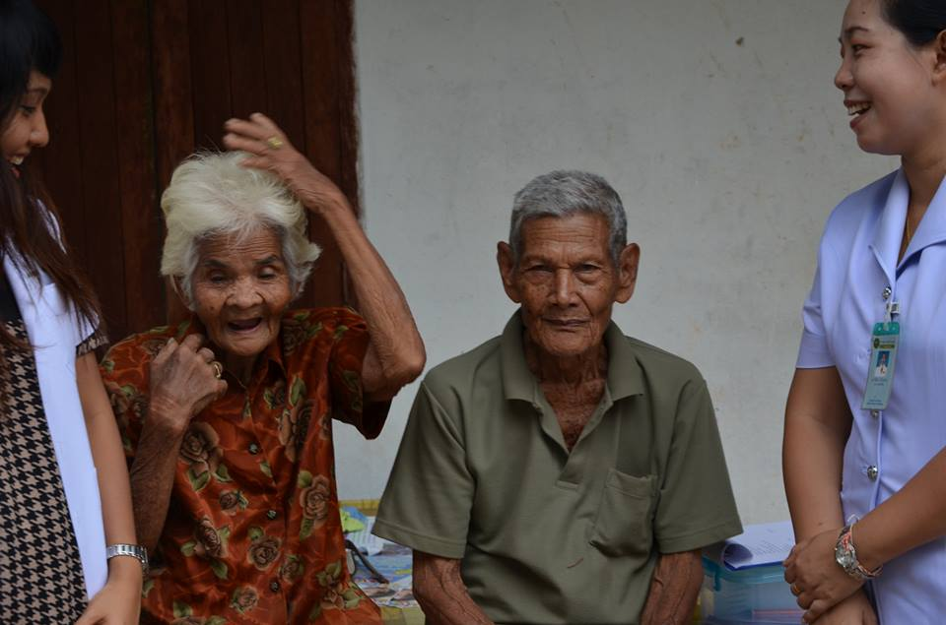
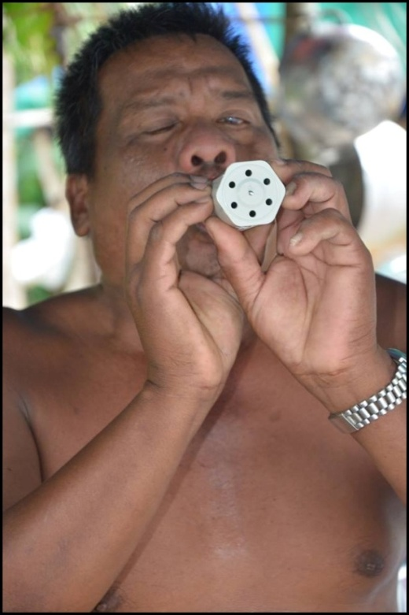
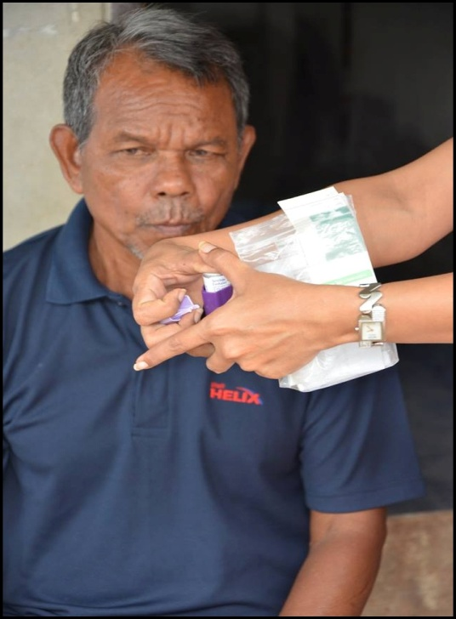
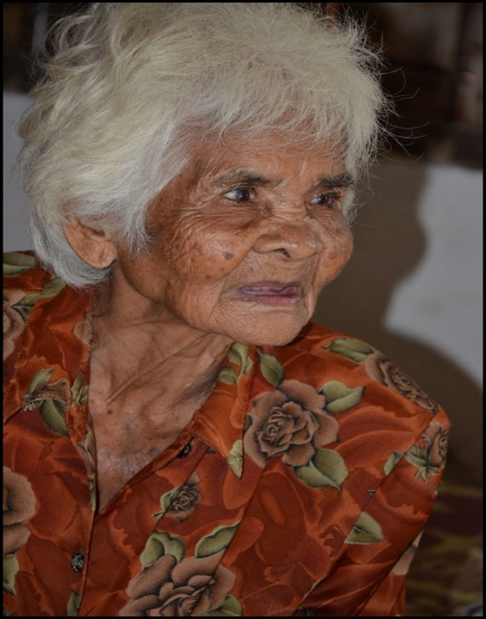
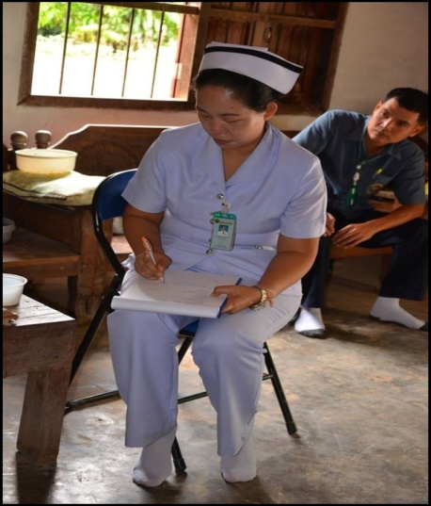
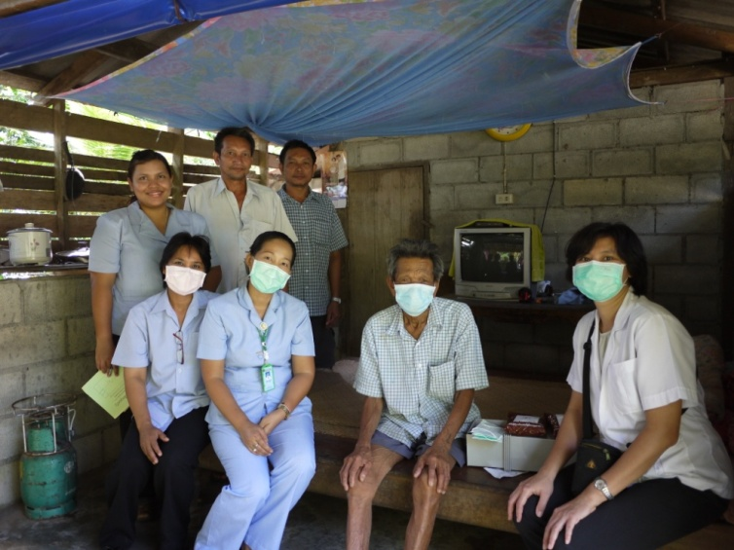
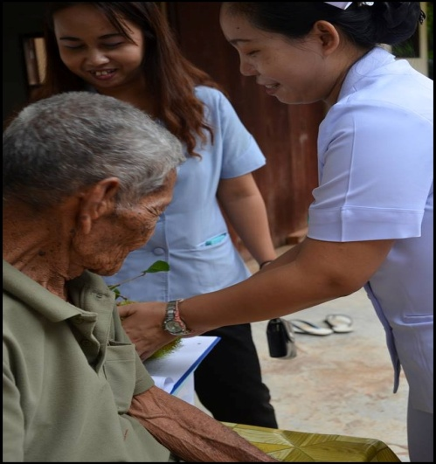
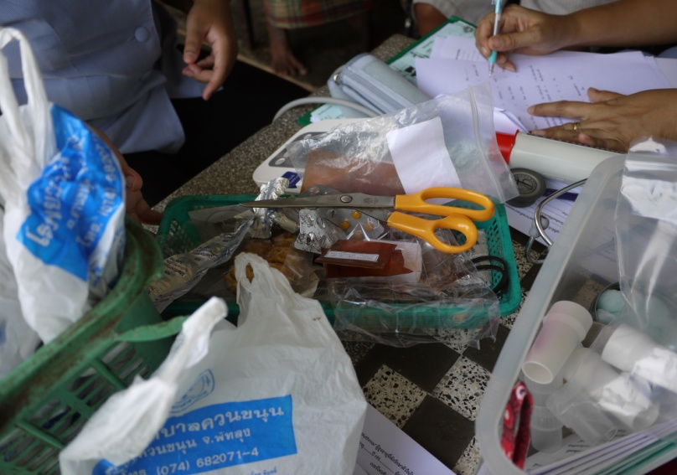
ภาพกิจกรรม

Slide 21
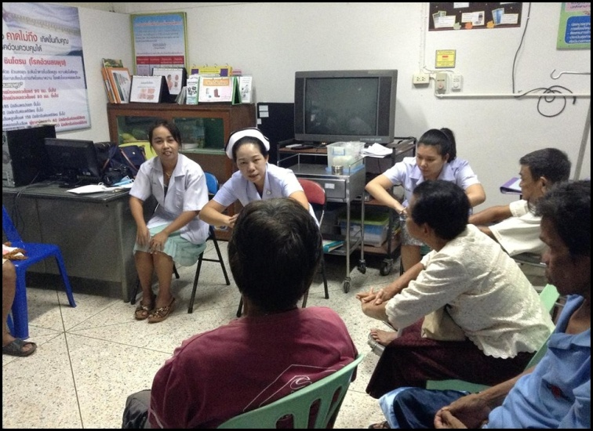
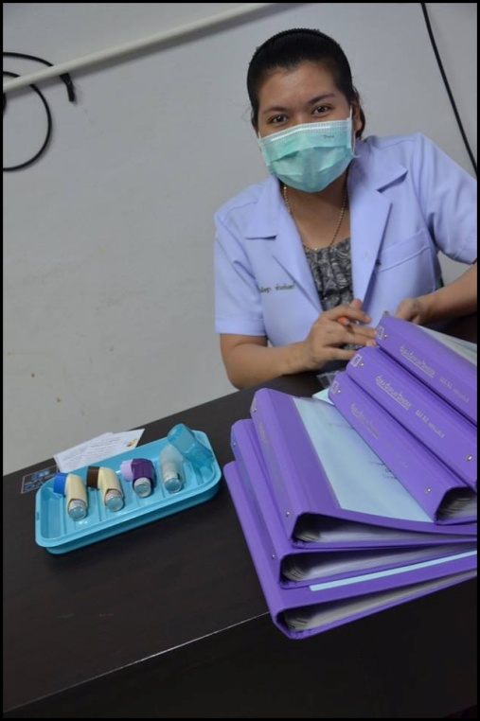
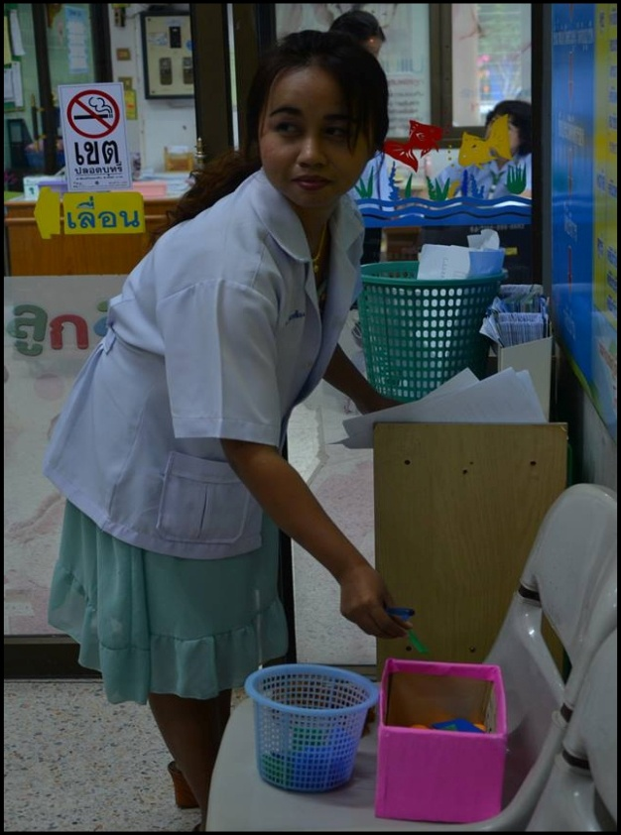
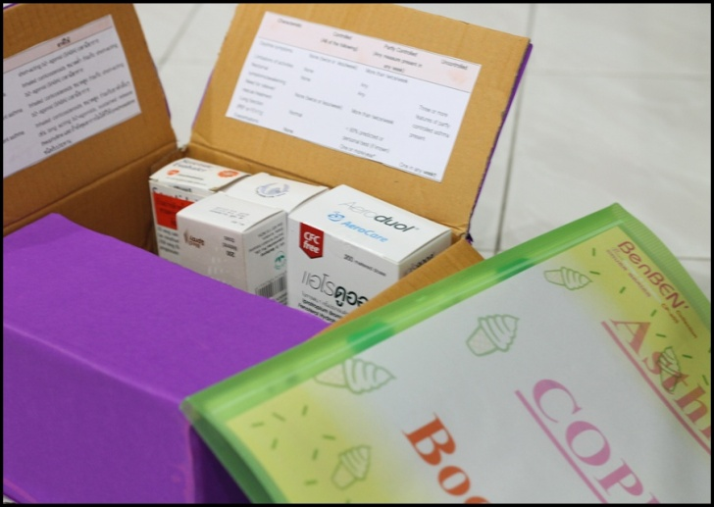
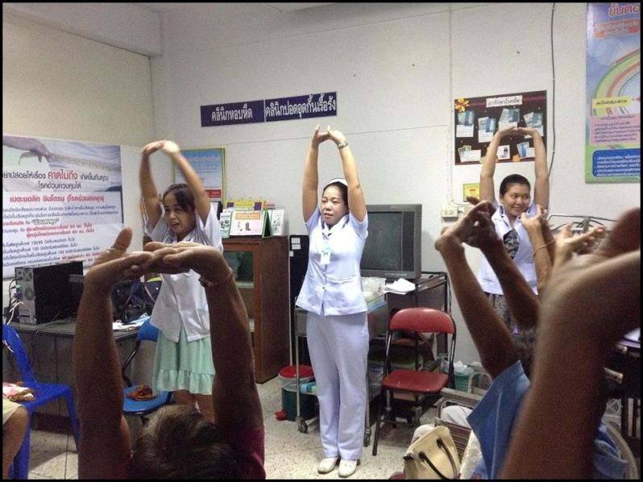
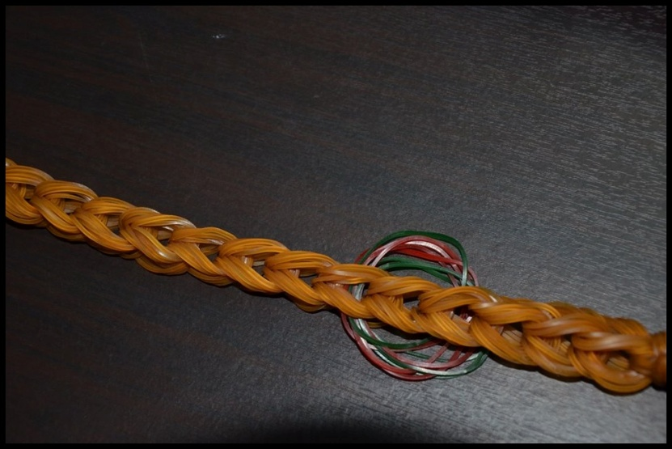
สื่อช่วยสอน/ประเมิน

Slide 22
Thank you

